Slide 1

猪八戒私有云技术分享
—OP 唐毅

Slide 2
自我介绍
重庆市忠县人
去年哈尔滨工业大学毕业
百度运维部无线搜索小组
猪八戒运维部
Blog:http://inetkiller.github.io
Twitter:@tangyimc

Slide 3
Agenda
openstack技术介绍
demo time
云主机使用姿势

Slide 4
Openstack是什么
The Open Source Cloud Operating System

Slide 5
Nova
Openstack Compute服务，核心服务之一，负责虚拟机的管理

Slide 6
Glance
Openstack的镜像服务

Slide 7
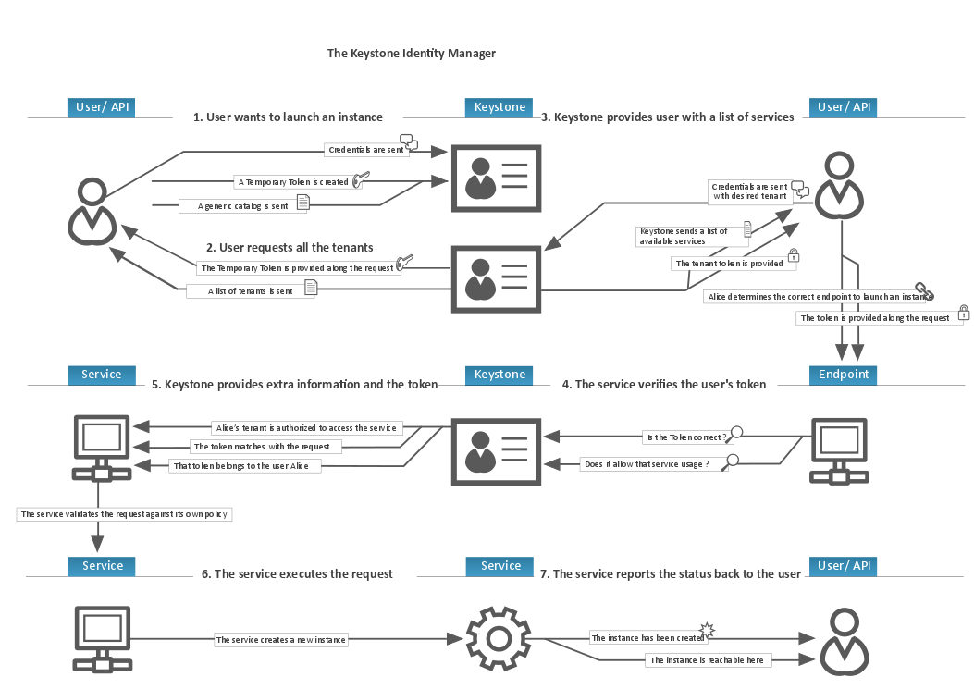
Keystone
身份验证服务

Slide 8
Cinder
块存储服务，提供云硬盘的功能

Slide 9
Horizon
控制面板

Slide 10
Other components
Neutron：现在独立出来的网络服务
Swift：对象存储服务
Orchestration：自动化部署应用，具备动态伸缩功能，解决PaaS层需求
Telemetry：数据采集，用于监控和计费

Slide 11
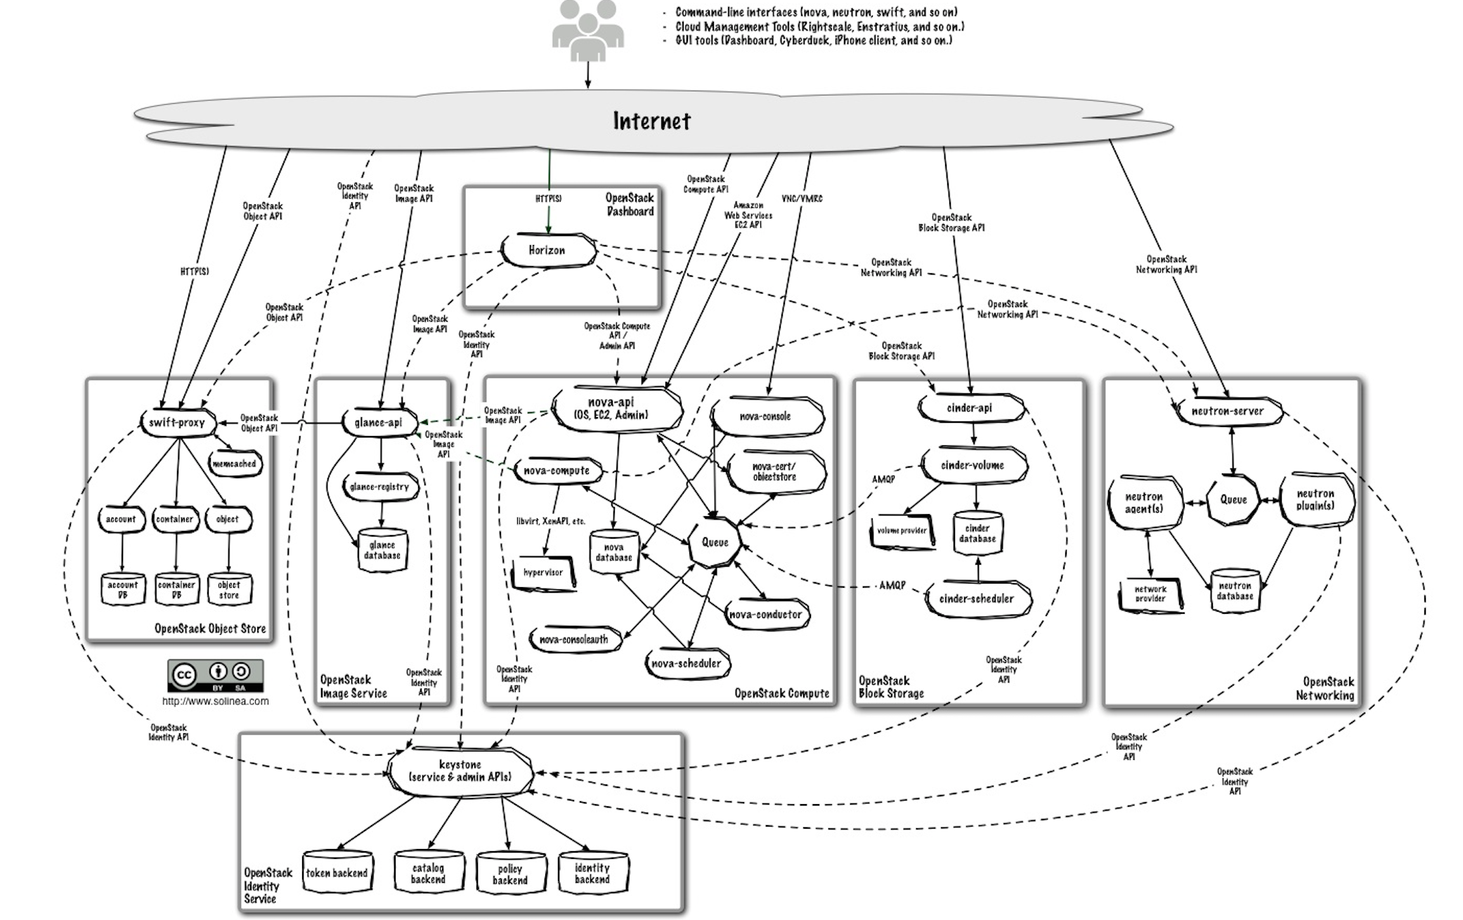

Slide 12
网络(nova-network)
flat
flatdhcp
vlan

Slide 13
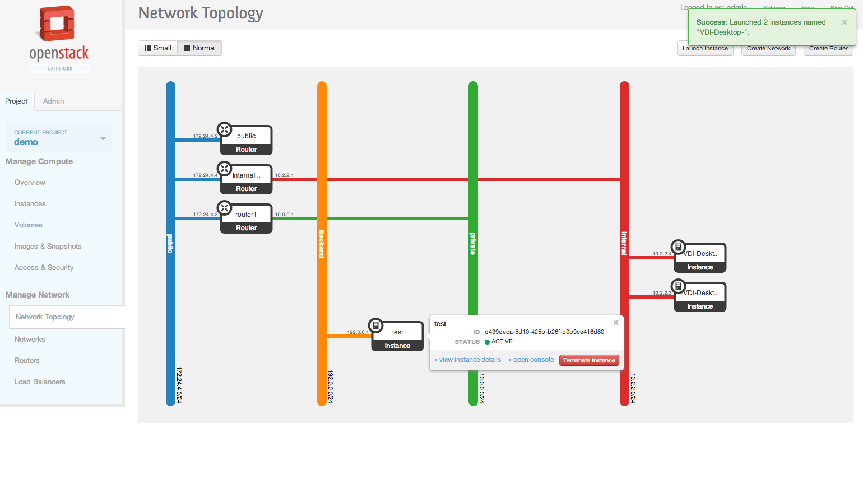
网络(neutron)
flat
flatdhcp
vlan
gre
vxlan

Slide 14
Ceph分布式存储系统
Ceph is a distributed object store and file system designed to provide excellent performance, reliability and scalability.
核心：CRUSH算法
glance nova cinder统一使用Ceph分布式存储系统

Slide 15
为什么选择Ceph
数据的高可用性（数据3份冗余）
易于管理与维护（实例热迁移，计算结点down机实例快速恢复，快速开启实例）

Slide 16
高可用需要解决的问题
数据库
消息队列
各服务API
各Schedulers
网络

Slide 17
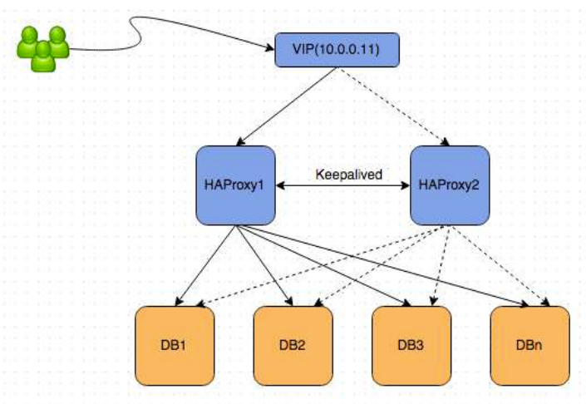
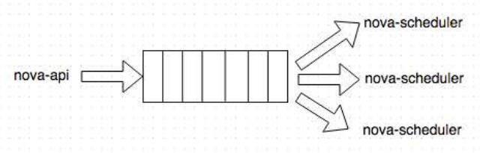
解决方案
数据库：HAproxy+Keepalived+MariaDB+Galera
消息队列:rabbitmq镜像队列+HAproxy+Keepalived
API：属于无状态服务，直接使用HAproxy+Keepalived+多个API实例
Schedulers:依赖消息队列的高可用，直接启动多个实例
网络：使用Multi-host模式

Slide 18
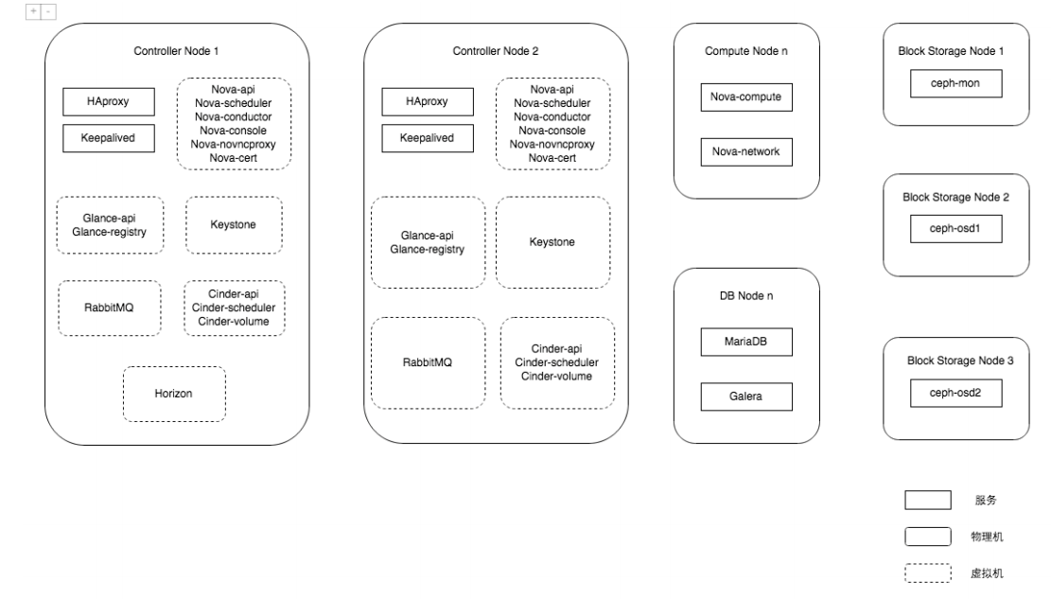

Slide 19
Demo time

Slide 20
私有云使用

Slide 21
申请云主机
提供需要的资源情况（物尽其用原则）
给云主机起个名（部门—用途—申请人）
选择启动的镜像（centos6.4 base|php|java,win7）
提供你的公钥或者帮你生成一对密钥

Slide 22
使用云主机
申请成功后得到云主机IP地址（如果申请时没有提供公钥，还会收到私钥文件）
使用ssh+key方式，以work账号登陆

Slide 23
登陆云平台控制面板
http://cloud.zbjwork.com(用户名：bar 密码：bar)

Slide 24
云主机可用性
只要云主机所在宿主机没有down掉，云主机就处于可用状态
云主机所在宿主机down掉，分钟级完成将该宿主机上的云主机迁移到其它结点

Slide 25
附录
云平台使用手册：http://wiki.zhubajie.la/images/5/57/%E7%A7%81%E6%9C%89%E4%BA%91%E5%B9%B3%E5%8F%B0%E4%BD%BF%E7%94%A8%E6%89%8B%E5%86%8C.pdf
云平台建设方案：http://wiki.zhubajie.la/images/7/7a/%E7%A7%81%E6%9C%89%E4%BA%91%E5%B9%B3%E5%8F%B0%E5%BB%BA%E8%AE%BE%E6%96%B9%E6%A1%88.pdf
云平台配置文档：http://wiki.zhubajie.la/images/6/68/%E7%A7%81%E6%9C%89%E4%BA%91%E9%85%8D%E7%BD%AE%E6%96%87%E6%A1%A3.pdf

Slide 26
Q & A

